Slide 1









Tecnologie
Informazioni extra per gli insegnanti
Content created by
<Partner logo>
Ultimo aggiornamento il 07.11.19

Slide 2
Tecnologie delle Celle a Combustibile a Idrogeno
Tipologie di celle a combustibile
Architettura delle celle a combustibile : bipolare - planare - tubulare
Principio di funzionamento delle celle a combustibile
Materiali utilizzati in una PEFC: Piatti bipolari- Strato di diffusione- Elettrolita
Ausiliari associati alla cella a combustibile:
  Afflusso d’aria
  Afflusso di idrogeno
  Sistema di raffreddamento
  Umidificatore
  Sistema di scarico
Integrazione di una cella a combustibile in un sistema:
  Elettronica di potenza (controller)
  Carico elettrico (utenza)
Gestione dell’energia
Ultimo aggiornamento il 07.11.19

Slide 3
Ci sono diversi tipi di cella a combustibile basati sullo stesso principio di funzionamento
Queste tipologie si differenziano per l’elettrolita, i catalizzatori, i reagenti gassosi e la temperatura operativa.
Nella cella ha luogo una reazione chimica di ossidoriduzione.
Una cella si compone solitamente di 5 elementi: 2 piatti bipolari, 2 strati di diffusione e una membrana elettrolitica al centro.
Il catalizzatore è disperso finemente sulle superfici attive degli strati diffusivi che sono a contatto con la membrana elettrolitica.
Una cella genera 1.18 Volt quando alimentata da idrogeno e aria.
Le singole celle sono collegate in serie per sommare i voltaggi prodotti in modo da aumentare il voltaggio operativo.
Ultimo aggiornamento il 07.11.19

Slide 4
Different types of fuel cells
Tipo di Fuel cell | Elettrolita | Temperatura operativa(°C) | Efficienza (%) | Combustibile | Agente ossidante
PEFC | Membrana a scambio protonico | 50 – 100 | 50 – 60 | H₂ (idrogeno) | O₂ (ossigeno), aria
DMFC | Membrana a scambio protonico | T. Ambiente– 130 | 20 – 30 | CH₃OH (metanolo) | O₂, aria
AFC | Soluzione di idrossido di potassio (KOH) | T. Ambiente – 90 | 60 – 70 | H₂ | O₂, aria
PAFC | Acido fosforico | 160 – 220 | 55 | Gas naturale, biogas, H₂ | O₂, aria
MCFC | Miscela fusa di carbonati di metalli alcalini | 600 – 700 | 65 | Gas naturale, biogas, syngas, H₂ | O₂, aria
SOFC | Ceramica conduttrice di ioni ossigeno | 600 – 1,000 | 60-70 | Gas naturale, biogas, syngas, H₂ | O₂, aria
Ultimo aggiornamento il 07.11.19

Slide 5
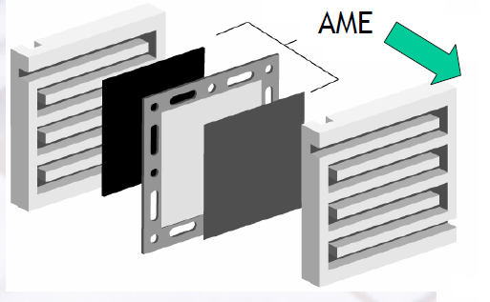
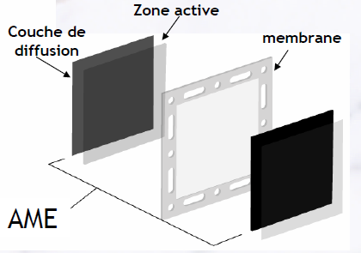
Componenti della cella singola
MEA
Assieme membrana-elettrodi (MEA)
Zona attiva
Strato diffusivo
Membrana
Piatti bipolari
MEA
Voltaggio cella PEM: 0,8 – 1 V
Ultimo aggiornamento il 07.11.19

Slide 6
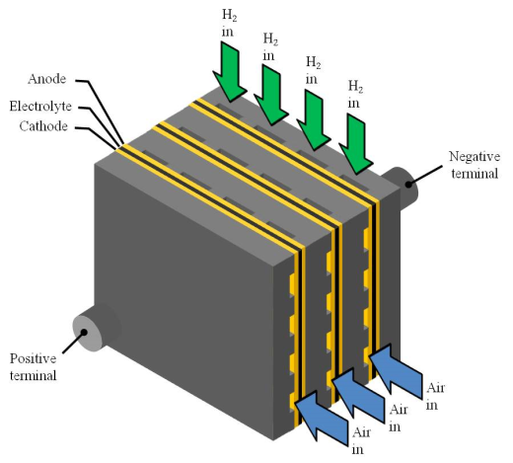
Celle connesse in serie per formare uno stack
Il voltaggio totale ai capi dello stack è la somma dei voltaggi delle singole celle. Costruendo uno stack di 20 celle avremo una tensione di circa 20 volt.
Architettura bipolare di uno stack
Ultimo aggiornamento il 07.11.19

Slide 7
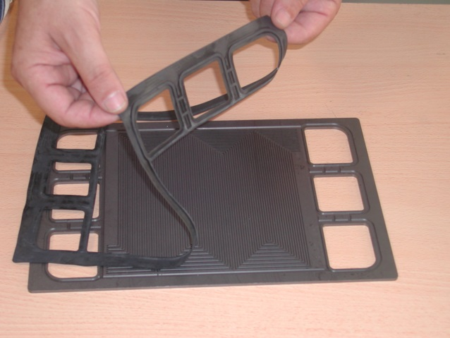
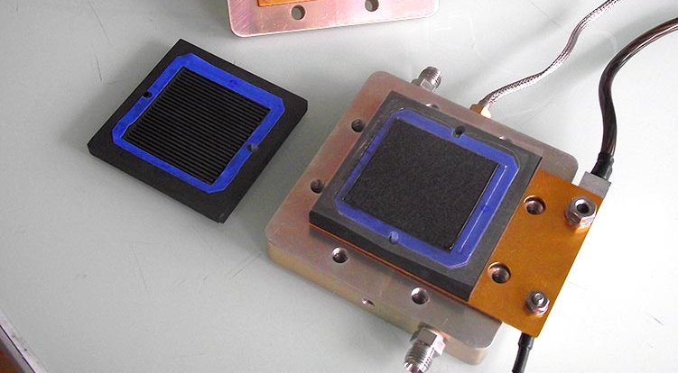
Diversi tipi di struttura geometrica: bipolare, planare or tubulare
Architettura bipolare dello stack
Ultimo aggiornamento il 07.11.19

Slide 8
Diversi tipi di struttura geometrica: bipolare, planare or tubulare
Architettura planare dello stack
Architettura tubulare dello stack
Ultimo aggiornamento il 07.11.19

Slide 9
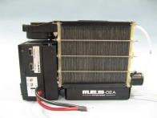
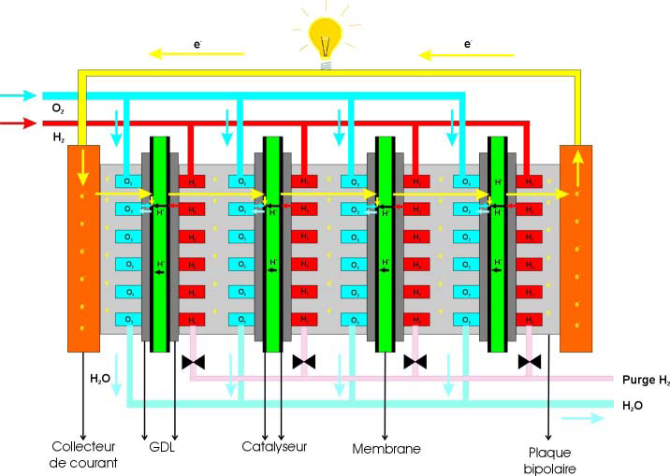
Assieme di stack
Le celle sono connesse elettricamente in serie mentre l’alimentazione dei gas è fornita in parallelo.
Elettrodo
Strati di
diffusione
Catalizzatore
Membrana
Piatti bipolari
Ultimo aggiornamento il 07.11.19

Slide 10
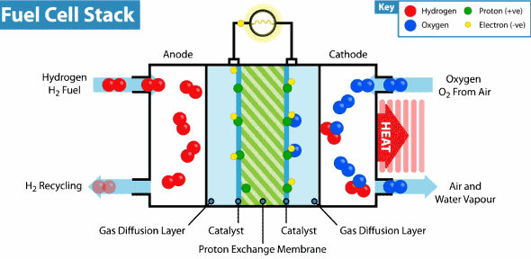

Principio di funzionamento della cella (PEFC)
Il principio di funzionamento è semplice, senza parti in movimento. Gli ioni, in questo caso protoni, attraversano la membrana mentre gli elettroni devono passare nel circuito esterno.
Anodo: | $${2H}_{2}→4H^{+}+4e^{−}$$ | Eq 1
Catodo: | $$O_{2}+4H^{+}+4e^{−}→{2H}_{2}O$$ | Eq 2
Reazione completa: | $${2H}_{2}+O_{2}→2H_{2}O$$ | Eq 3
Ultimo aggiornamento il 07.11.19

Slide 11
Altri tipi di fuel cell
Celle a metanolo diretto (DMFC)
Celle alcaline (AFC)
Ultimo aggiornamento il 07.11.19

Slide 12
Altri tipi di fuel cell
Celle ad acido fosforico(PAFC)
Celle a carbonati fusi (MCFC)
Ultimo aggiornamento il 07.11.19

Slide 13
Altri tipi di fuel cell
Celle a ossidi solidi (SOFC)
Ultimo aggiornamento il 07.11.19

Slide 14
Una cella a combustibile, come ogni sistema reale, non è perfetta. Nonostante l’assenza di parti in movimento, i materiali sono reali e inducono perdite energetiche. Ad oggi, l’efficienza di sistema si aggira intorno al 60%.
L’effetto di queste perdite è visibile dal calo di voltaggio che si ha quando viene prodotta corrente. L’andamento del voltaggio in funzione della corrente è visualizzato nella curva di polarizzazione.
Una cella a combustibile ha bisogno di ausiliari per funzionare:
  Gestione dell’immissione dell’aria: filtro, compressore, raffreddamento aria, umidificatore, valvole di controllo flusso e pressione.
  Gestione idrogeno: valvole della bombola, regolatore di pressione, pompa per l’idrogeno e valvola di spurgo.
  Circuito di raffreddamento: necessario a dissipare il calore di sistema, il 40% dell’energia iniziale del combustibile è trasformata in calore.
Ultimo aggiornamento il 07.11.19

Slide 15
Curva di polarizzazione
Ultimo aggiornamento il 07.11.19

Slide 16

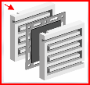
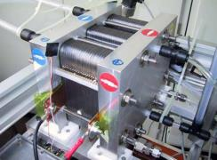
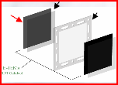
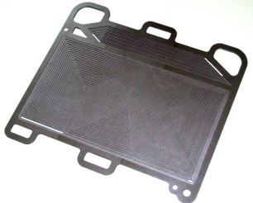
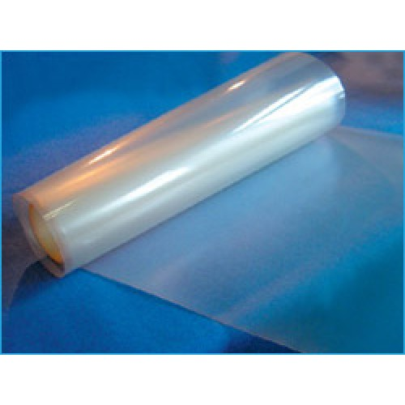
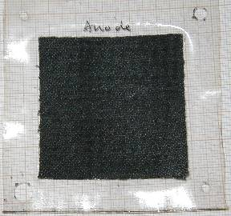
Materiali usati in una PEFC: piatti bipolari, strati di diffusione e elettrolita
1
2
3
2
1
3
Membrana elettrolitica
Piatto bipolare
Source: CEA
Strato di diffusione gas
Ultimo aggiornamento il 07.11.19

Slide 17
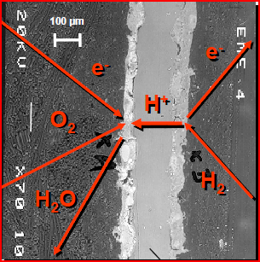
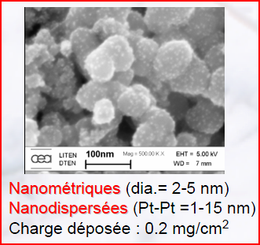
Materiali usati in una PEFC: piatti bipolari, strati di diffusione e elettrolita
Aspetto del materiale dello strato diffusivo: tessuto in grafite
Aspetto del catalizzatoe: deposito di nanoparticelle in platino
Vista in sezione dell’elettrolita circondato dal catalizzatore e dallo strato diffusivo
Source: CEA
Ultimo aggiornamento il 07.11.19

Slide 18
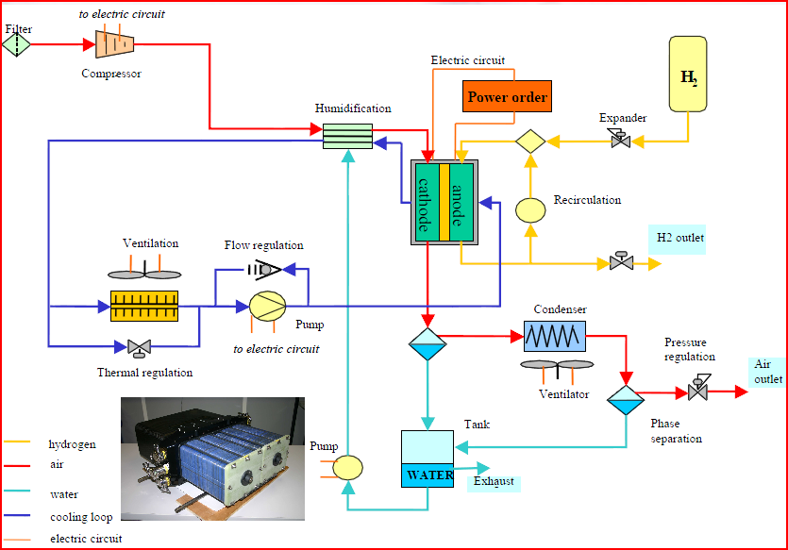
Ausiliari associati a una cella a combustibile
Cella a combustibile inserita nel sistema completo con circuito dell’idrogeno e dell’aria, umidificatore, circuito di raffreddamento, scarico gas e utenza elettrica.
Source: CEA
Ultimo aggiornamento il 07.11.19

Slide 19
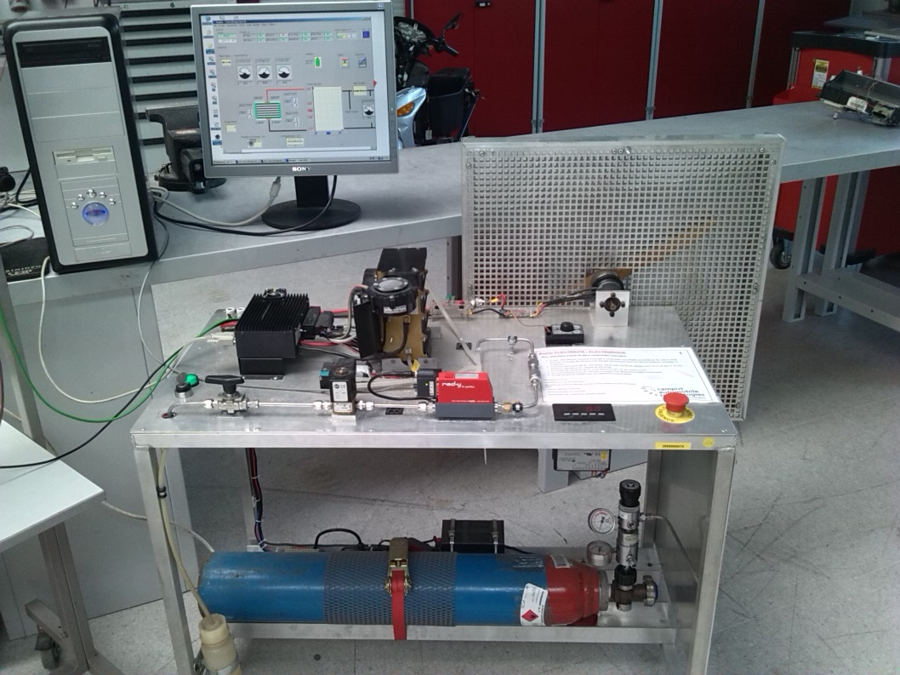
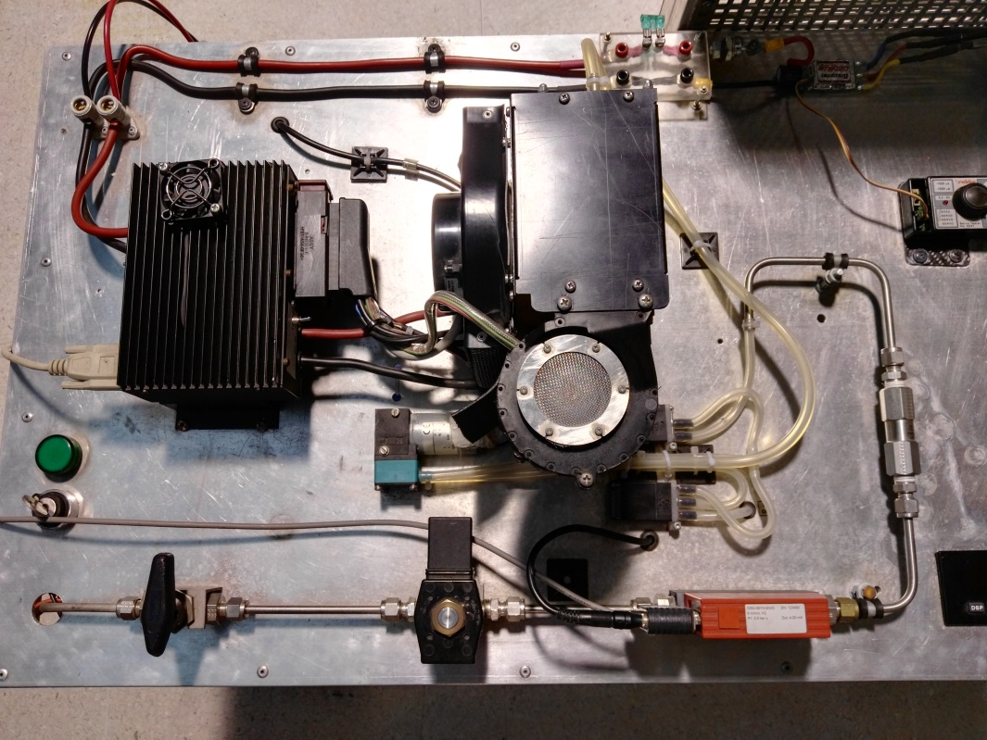
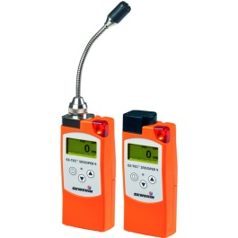
Ausiliari associati a una cella a combustibile
ELETTR. OUT
H2 OUT
VENTOLA
H2 IN
POMPA H2
H2 IN
Banco prova con alimentazione da bombola in pressione, pressione 10-200 bar
Banco prova fuel cell, dettagli
Detector H2
Source: CEA
Ultimo aggiornamento il 07.11.19

Slide 20
Gli ausiliari sono molto importanti in termini di funzionalità e sicurezza.
Le bombole di H2 sono solitamente riempiti a una pressione di 350 o 700 bar
Le bombole sono progettate per lavorare fino a 700 bar. Sono costruiti in materiali compositi come fibra di carbonio e kevlar.
Le bombole sono dotate di diversi dispositivi di sicurezza tra cui fusibile termico, valvola manuale, valvola a solenoide elettrica, limitatore di flusso, sensori di temperatura e pressione e disco di sovrapressione.
Alcune particolari bombole sono progettate per essere riempite con idrogeno liquido a -253°C o con gas raffreddato e compresso.
Le tubazioni sono progettate per resistere ad alta pressione. Le connessioni tra tubazioni sono filettate o saldate.
Ultimo aggiornamento il 07.11.19

Slide 21
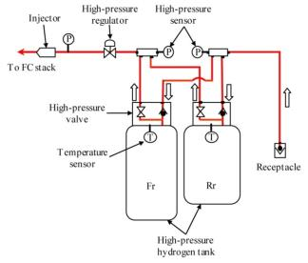
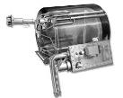
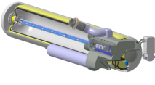
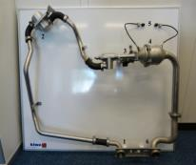
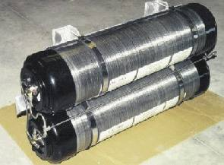
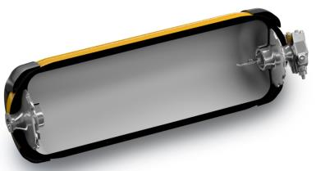
Auxiliaries associated to a fuel cell
1. Accumulo di idrogeno: consideriamo tre tipi di sistemi di accumulo a bordo dei veicoli
Tecnologie di serbatoi di idrogeno per veicoli (confronto)
H2 gas @ 700 bar | Idrogeno liquido | Idrogeno criocompresso @ 300 bar
(5 kg) ~ 100% | 125% | 150%
Dispositivo catalitico che elimina le perdite di gas
Vista in sezione di una bombola
Source: Ullit, BMW, Toyota, KIWA
Ultimo aggiornamento il 07.11.19

Slide 22
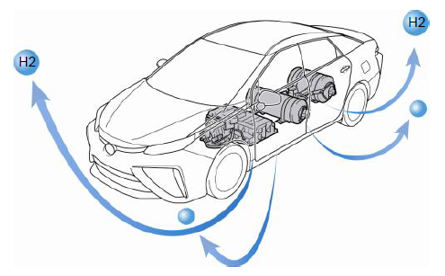

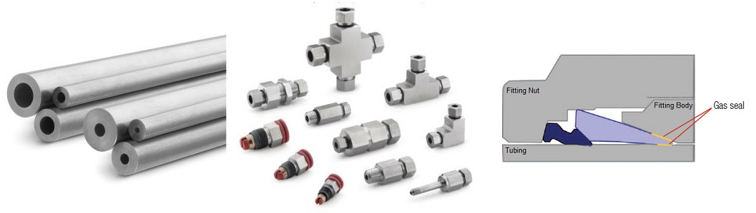
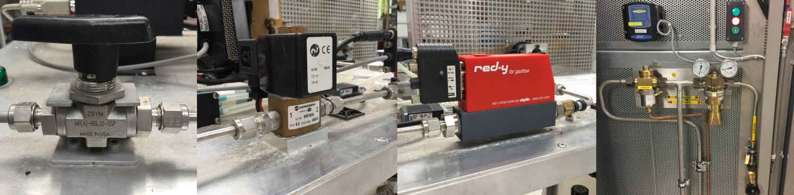
Ausiliari associati a una cella a combustibile
2. Tubazioni H2: la sicurezza prima di tutto
Il sistema di bombola e tubazioni è posto fuori dall’abitacolo, il gas non ha modo di entrare in contatto con i passeggeri.
Source: Swagelok
Ultimo aggiornamento il 07.11.19

Slide 23
Il regolatore di pressione riduce la pressione dell’idrogeno da 700 bar a max 1 bar. Oltre questa pressione l’integrità meccanica della membrana potrebbe essere compromessa.
Anche al lato aria la pressione è controllata da una valvola in modo da avere la stessa pressione rispetto al lato idrogeno. La portata è gestita da una valvola di bypass.
L’aria deve essere adeguatamente umidificata per evitare l’asciugatura della membrana che bloccherebbe il trasporto di protoni.
L’umidità dell’aria in ingresso deve essere circa del 50%
Il circuito di raffreddamento deve mantenere la temperatura di sistema sotto 80°C.
Il refrigerante è particolare e non conduce elettricità. Gli ioni che lo renderebbero conduttivo sono eliminati da un filtro a resine montato nel sistema.
Ultimo aggiornamento il 07.11.19

Slide 24
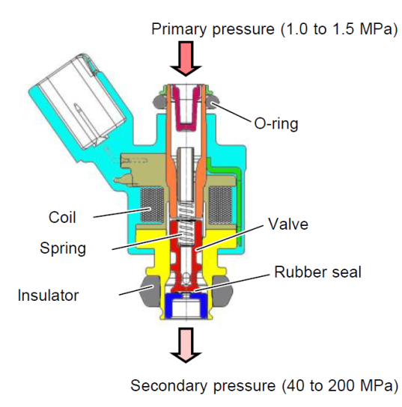
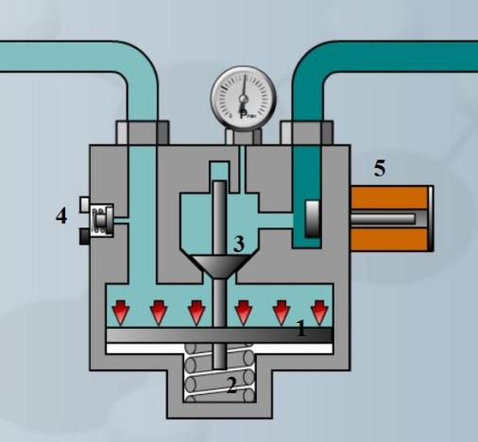
Ausiliari associati a una cella a combustibile
3. Il regolatore di pressione riduce la pressione dell’idrogeno dal valore della bombola (max 700 bar) a quello necessario alla fuel cell (circa 1 bar). Questa operazione è solitamente realizzata in due fasi: il primo regolatore è meccanico per la regolazione di massima e il secondo è elettronico e opera una regolazione fine.
Da 1 a 1,5 MPa
70 MPa
Da 40 a 200 kPa
Source : Toyota TME
Ultimo aggiornamento il 07.11.19

Slide 25
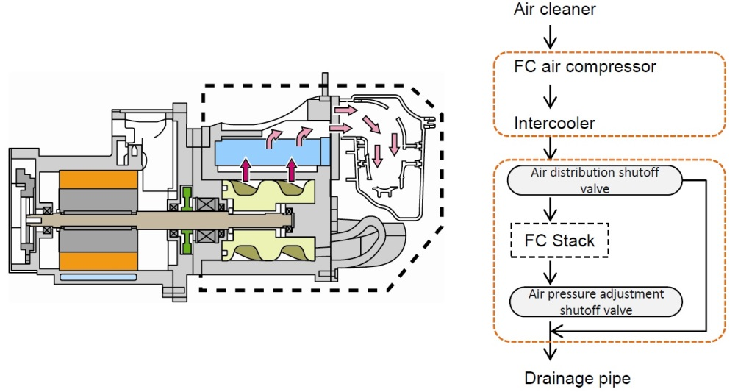
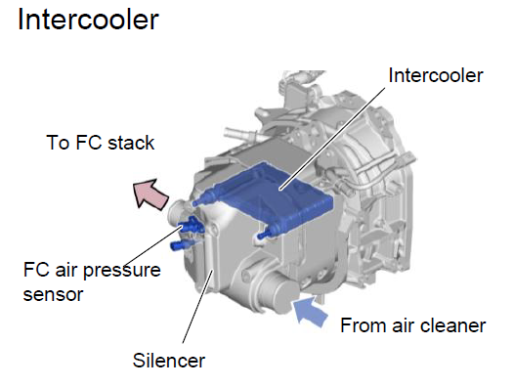
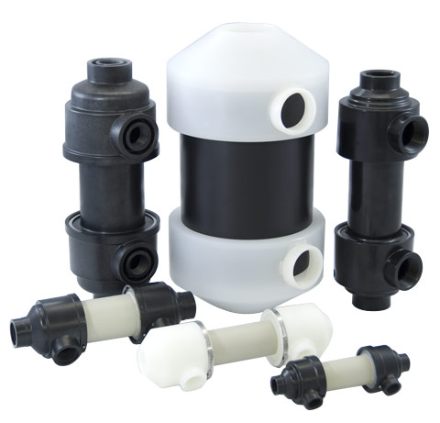
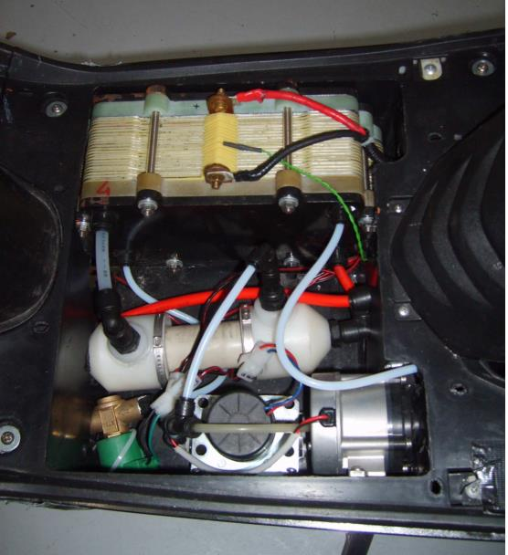
Ausiliari associati a una cella a combustibile
Il circuito di ingresso aria è composto da un filtro, compressore, intercooler, umidificatore, cella a combustibile e tubo di scarico.
5. Intercooler
4. Compressore
Source : Toyota TME
6.L’umidificatore è posto subito prima della fuel cell e aumenta la % di umidità nell’aria estraendo l’acqua necessaria dall’aria umida del tubo di scarico.
Source : Perma Pure humidifiers
Ultimo aggiornamento il 07.11.19

Slide 26
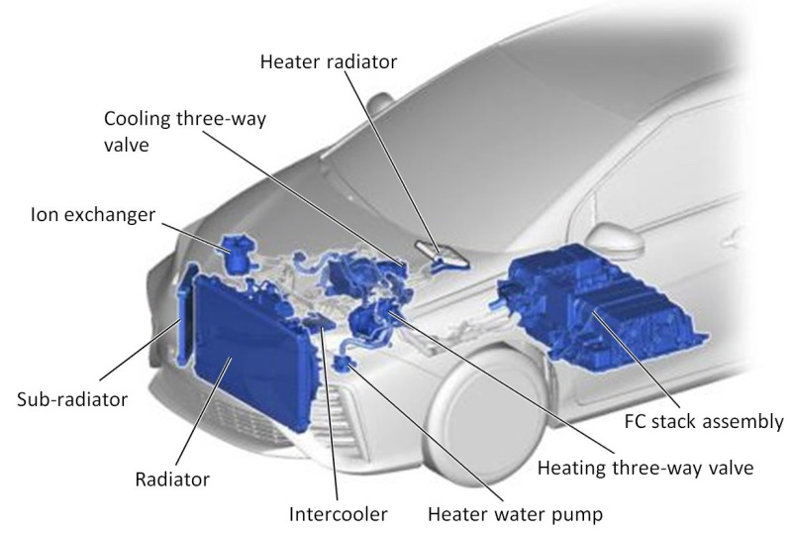
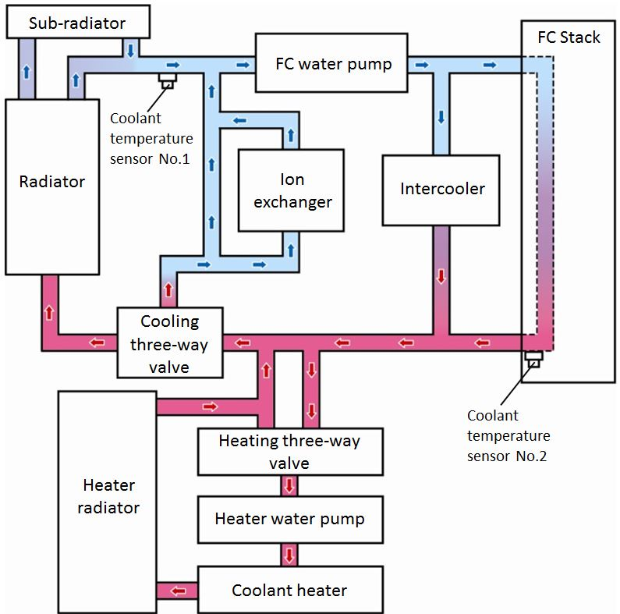
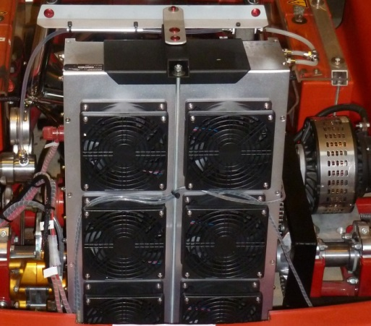
Ausiliari associati a una cella a combustibile
L’efficienza di una fuel cell va dal 50 al 60%. Questo significa che una parte dell’energia rilasciata dalla reazione diventa calore e deve essere valorizzata o evacuata dal sistema.
Tipiche componenti di un circuito di raffreddamento di veicoli fuel cell
Tipico schema di circuito di raffreddamento di un veicolo fuel cell
A volte è sufficiente un raffreddamento ad aria
Source : Toyota TME
Ultimo aggiornamento il 07.11.19

Slide 27
Una fuel cell produce corrente continua DC come una batteria.
La corrente continua (DC) deve essere trasformata in alternata (AC) per alimentare la maggior parte dei carichi elettrici comunemente usati.
La conversione DC/AC avviene in un inverter. Quest’ultimo è un dispositivo piuttosto semplice ed efficiente costituito da 6 transistor che aprendosi o chiudendosi con una certa logica e frequenza trasformano la corrente da DC ad AC e viceversa.
I motori elettrici dei veicoli sono alimentati da corrente AC trifase.
Le bobine nello statore del motore elettrico generano un campo magnetico rotante (RMF = rotating magnetic field)
Il campo magnetico mette in moto un rotore collegato alla trasmissione meccanica.
Il moto del rotore è controllato da sensori che controllano la coppia fornita dal motore con un circuito di feedback e regolazione.
Ultimo aggiornamento il 07.11.19

Slide 28
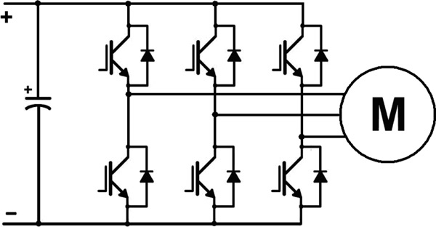
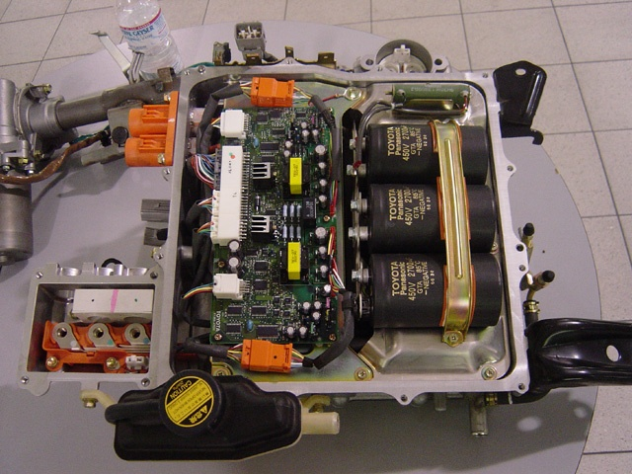
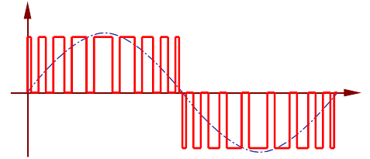
Fuel cell in un sistema completo
La corrente DC prodotta dalla cella è trasformata in corrente AC trifase nell’inverter, un circuito elettronico di potenza.
Batteria o Fuel Cell
Diagramma di un inverter reversibile DC/AC
U
t
Inverter DC/AC della Toyota Prius
Tensione AC misurata tra due capi dell’inverter
Source : prius-touring-club
Ultimo aggiornamento il 07.11.19

Slide 29
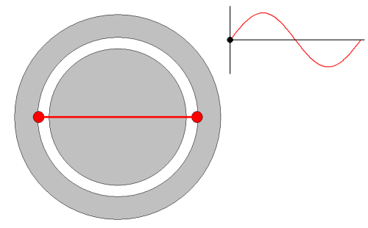
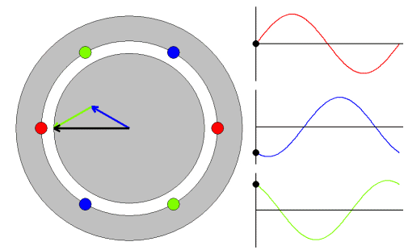
Fuel cell in un sistema completo
In applicazioni automotive l’utenza che assorbe potenza è un motore elettrico. Quest’ultimo è una macchina in cui il rotore si muove grazie al campo magnetico rotante generato dalla corrente che scorre negli avvolgimenti dello statore.
Campo magnetico generato da una bobina alimentata da corrente AC
3 avvogimenti alimentati da corrente AC generano un campo magnetico rotante
Ultimo aggiornamento il 07.11.19

Slide 30
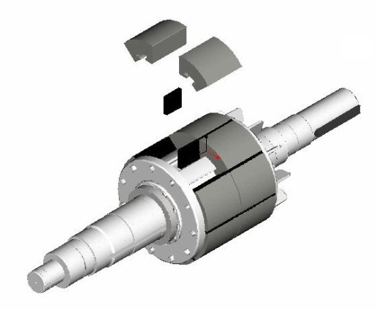
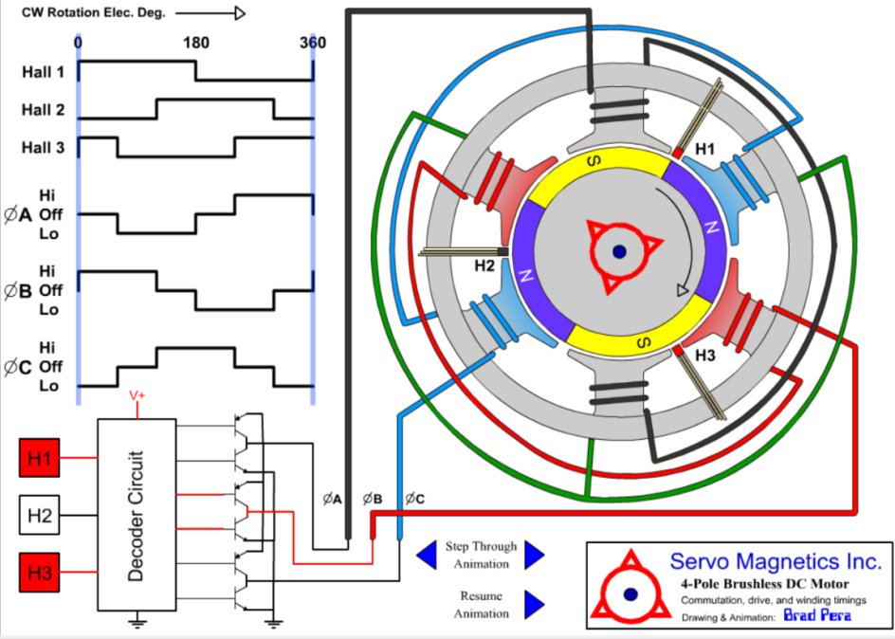
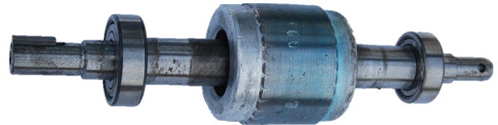
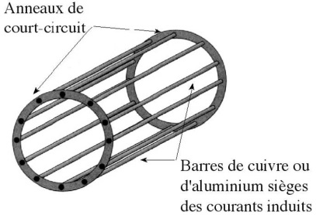
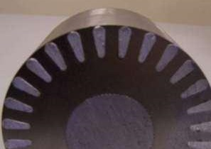
Fuel cell in un sistema completo
In un motore elettrico, il rotore si muove grazie al campo magnetico rotante generato dalla corrente che scorre negli avvolgimenti dello statore.
Magneti permanenti
Macchina sincrona: rotore con magneti
I motori sincroni sono spesso equipaggiati con un sistema di sensori per un controllo di velocità e potenza più accurato.
Macchina asincrona: rotore a gabbia di scoiattolo
Source: servo magnetics inc
Ultimo aggiornamento il 07.11.19

Slide 31
La fuel cell è associata a degli ausiliari per farla funzionare insieme a motore e batteria. Il sistema è in quel caso completo.
In applicazioni per la mobilità, la cella a combustibile non è reversibile. Non è possibile alimentarla con corrente e acqua per produrre idrogeno a 700 bar e riempire il serbatoio.
Il sistema fuel cell è montato all’interno di un gruppo propulsore auto.
Un sistema di propulsione fuel cell è simile a quello di un’auto ibrida, include infatti una piccola batteria.
La fuel cell ha bisogno di aria e H2 per funzionare, fornite rispettivamente da compressore e bombola in pressione. Quando la richiesta di potenza varia la cella impiega qualche secondo a regolarsi ma il ritardo non è percepito dall’utente poichè la batteria compensa immediatamente.
La bateria è anche usata per il recuper di energia in frenata.
Ultimo aggiornamento il 07.11.19

Slide 32
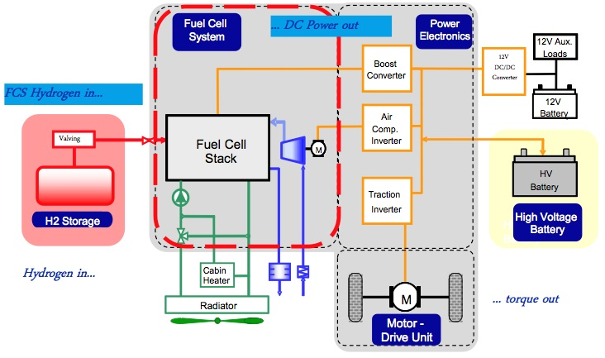
Fuel cell in un sistema completo
Gruppo di propulsione fuel cell completo all’interno di un veicolo
Source: greencarcongress.com
Ultimo aggiornamento il 07.11.19

Slide 33
Logiche di gestione energetica di un sistema di propulsione fuel cell in un veicolo
Modalità frenata
La batteria assorbe l’energia durante la frenata rigenerativa. Se la frenata è energica e la corrente prodotta supera una soglia massima è attivato un sistema idraulico ausiliario di frenata.
Modalità trazione
1. Se la potenza richiesta P > P ottima FC -> modalità di trazione ibrida
Modalità in cui la fuel cell opera alla sua potenza nominale e il resto della potenza è fornito dalla batteria.
2. Se potenza richiesta < P minima FC & SOC (stato di carica della batteria) < 100% -> la fuel cell opera a potenza nominale, parte della potenza alimenta il motore e il resto ricarica la batteria.
3. Se potenza richiesta < P minima FC & SOC = 100% -> la fuel cell è in standby e la potenza è fornita interamente dalla batteria.
4. Se la potenza richiesta è nell’area operativa nominale della fuel cell:
-> la fuel cell alimenta da sola il veicolo
-> la fuel cell opera a potenza nominale, parte dell’energia alimenta il veicolo e parte ricarica la batteria.
Ultimo aggiornamento il 07.11.19

